Slide 1


第1章 MATLAB概述
本章目标：了解MATLAB的常用基础知识
1.1 MATLAB语言的特点
1.2 MATLAB桌面操作环境
1.3 MATLAB帮助系统
1.4 MATLAB的工具箱
1.5 实例解析

Slide 2

1.1 MATLAB语言的特点
MATLAB之所以为广大读者所喜爱，是因为它具有其它语言所不具备的特点。与其他计算机语言相比较，MATLAB具有如下独树一帜的特点：
在MATLAB中，以复数矩阵作为基本编程单元，使矩阵操作变得轻而易举
MATLAB语句书写简单，表达式的书写如同在稿纸中演算一样，与人们的手工运算相一致，容易为人们所接受
MATLAB语句功能强大，一条语句往往相当于其它高级语言中的几十条、几百条甚至几千条语句。
MATLAB系统具有强大的图形表达功能
MATLAB提供了许多面向应用问题求解的工具箱函数，从而大大方便了各个领域专家学者的使用。
MATLAB具有强有力的系统仿真功能
MATLAB具有很好的可移植性和可扩展性
MATLAB具有快捷、方便、完善的帮助系统

Slide 3
1.2 MATLAB桌面操作环境
MATLAB的较高版本为用户提供了全新的桌面操作环境，了解和熟悉这些桌面操作环境是使用MATLAB的基础。下面介绍MATLAB的启动与退出、主要功能菜单、命令窗口、工作空间、文件管理和操作等。

Slide 4
一、MATLAB的启动与退出
启动MATLAB的方法有多种。以Windows操作系统为例，可以通过以下几种方法启动MATLAB：
选择“开始”→“所有程序”→“MATLAB”
双击系统桌面的MATLAB图标（前提是桌面上存在其快捷方式）
在MATLAB的安装路径的bin子目录中双击可执行文件matlab.exe
退出MATLAB也很简单，下面列举几种常用的方法：
用鼠标单击窗口右上角的关闭图标
在File菜单中选择Exit MATLAB或直接按下快捷键“Ctrl+Q”
在命令窗中输入“>> quit”或“>> exit”指令并按回车

Slide 5
二、MATLAB的主菜单
MATLAB默认界面中标题栏下面的一排就是MATLAB的主菜单，
如下图所示。
MATLAB主菜单
通过主菜单用户可以进行相应的设置与编辑以满足用户的需要。主菜单栏各菜单项及其下拉菜单的功能这里不做统一的描述。至于后续内容如果涉及到的菜单则再另作叙述。

Slide 6
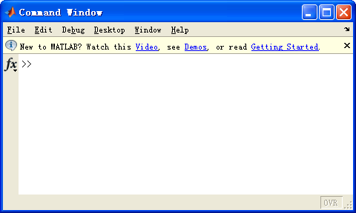
三、MATLAB命令窗口
命令窗口是MATLAB的主要操作界面，关于MATLAB的大部分操作命令和结果都需要在命令窗口中进行。默认情况下命令窗口位于MATLAB操作界面的中间，用户可以单击命令窗口右上角的箭头按钮，使命令窗口脱离操作界面，得到的命令窗口如下图所示。
标题栏
菜单栏
命令编辑区
单独的命令窗口

Slide 7
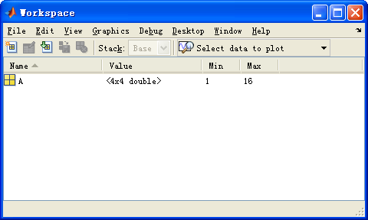
四、MATLAB工作空间
默认情况下，MATLAB R2009b的工作空间位于MATLAB操作界面的右上侧，同样单击工作空间右上角的箭头按钮可以使工作空间脱离操作界面。脱离后的工作空间如下图所示。
单独的工作空间
和其他MATLAB组件的界面相比，工作空间的菜单栏中多了一个
“Graphics”选项，当用户选择工作空间中的某个变量时，可以选择该
菜单选项中的子选项，很方便地绘制相应的各种图形。

Slide 8
1.3 MATLAB帮助系统
MATLAB的各个版本都为用户提供了非常详细的帮助系统，可以帮助用户更好的了解和运用MATLAB。因此，不论用户是否使用过MATLAB，是否熟悉MATLAB，都应该了解和掌握MATLAB的帮助系统。

Slide 9
一、纯文本帮助
MATLAB的所有命令、函数的M文件都有一个注释区。在该区中用纯文本形式简要地叙述了该函数的调用格式和输入、输出变量的含义。该帮助内容最原始，但也最真切可靠。每当MATLAB不同版本中的函数文件发生变化时，该纯文本帮助也跟着同步更新。所以，纯文本帮助具有独特的作用。

Slide 10
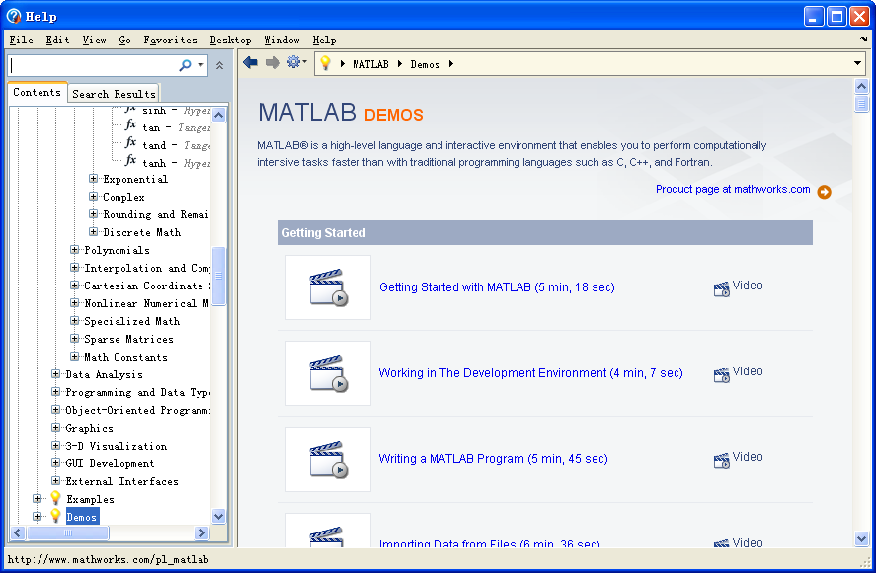
二、演示（demo）帮助
在MATLAB中，各个工具包都有设计好的演示程序，这组演示程序在交互界面中运行，操作非常简便。因此，如果用户运行这组演示程序，然后研究演示程序的相关M文件，对用户而言是十分有益的。这种演示功能对提高用户对MATLAB的运用能力有着重要的作用。
在MATLAB命令窗口中键入“demo”命令就可以进入关于演示程序的帮助对话框，如图所示。

Slide 11
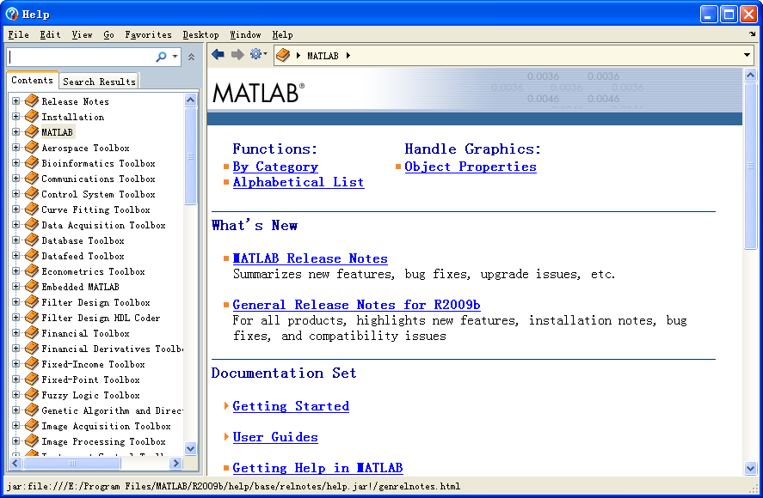
三、帮助导航/浏览器
MATLAB中提供的帮组信息的“导航/浏览器”交互界面是MATLAB5.x以后的版本的重要改进。这个交互界面主要有帮助导航和帮助浏览器两个部分组成。这个帮助文件和M文件中的纯文本帮助无关，而是MATLAB专门设置的独立帮助系统。该系统对MATLAB的功能叙述得全面、系统，而且界面友好，使用方便，是用户查找帮助的重要途径。
用户可以在MATLAB的命令窗口中输入命令“helpbrowser”或“helpdesk”或“doc”来打开“帮助导航/浏览器”交互界面，如图所示。

Slide 12
1.4 MATLAB的工具箱
针对各个应用领域中的问题，MATLAB提供了许多实用函数，称为工具箱函数。
目前，MATLAB提供了30多个工具箱函数，如信号处理、图像处理、控制系统、非线性控制设计、鲁棒控制、系统辨识、最优化、神经网络、模糊系统和小波等。它们提供了各个领域应用问题求解的便利函数，使系统分析与设计变得更加简捷。
另外，伴随着使用者对问题研究的深入，可以积累MATLAB程序，常用的程序段可以写成函数文件的形式，有一定数目的程序文件之后，就可以建立自己的“工具箱”了。

Slide 13
MATLAB工具箱的添加
为了扩充MATLAB的功能，用户可以自己添加新的工具箱。下面介绍一种常用的添加工具箱的方法。
以NIT（数值积分工具箱）为例说明工具箱安装的过程：
  将压缩文件NIT.rar解压到MATLAB安装根目录中的toolbox中
  将NIT的路径添加到MATLAB搜索路径下
  检查工具箱是否安装成功

